Slide 1
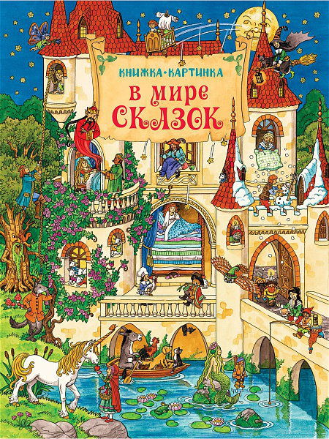
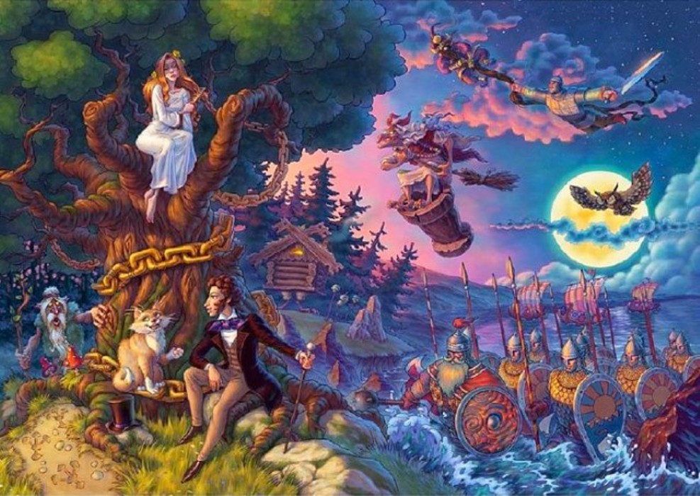
Жомоктогу математика
Бишкек шаарындагы Т.Сатылганов атындагы № 69 окуу-тарбия комплекс-гимназиясы
Аткаргандар: Исламбекова Азиза Исламбековна 09.07.02
azizaislambekovna@gmail.com +996509090702
Туратбекова Аймээрим Элдияровна 01.12.02
aimturat@bk.ru +996706751862
Жетектеген: Осмонова Чынара Токтомамбетовна
математика мугалими
Бишкек 2020

Slide 2
Долбоордун көйгөйү жана максаты:
Көйгөйү:
Окуучулардын математикага кызыгуусунун жоктугу; Гаджеттерге, ютуб каналдарына кызыккан жаш бөбөктөрүбүз, аң-сезим өстүрүүчү жомокторду такыр окушпайт жана ата-энелер бул нерсеге көп көңүл бурушпайт. Математика менен байланышкан көп нерсе биздин турмушубузда керектигин көп баамдашпайт.
Максаты:
Окуучулардын математика сабагына кызыгуусун арттыруу; Мугалимдерге окуучуларды окутууда жаңы ыкма ойлоп табуу; Байыркы кыргыз элинин акылдуулугун белгилей кетүү.

Slide 3
Милдеттери:
Окуучулардан жомоктогу математика боюнча сурамжылоо жүргүзүү;
Окуучуларды эки топко бөлүп, жөнөкөй теңдеме менен жомоктогу маселени чыгаруудагы теңдемени салыштыруу;
Жомоктогу математика жаңы ыкма экендигин жана анын эффективдүүлүгүн далилдөө;

Slide 4
Илгери кыргыз элинин сабаты жок болсо да, математика аралашкан жомокторду айтышкан . Өздөрүнүн жомоктору аркылуу бир гана таалим-тарбия бербестен, логиканы өрчүткөн, математикалык табышмактарды айтып келишкен.Ошол жомоктордон мисал көргөзөлү:

Slide 5
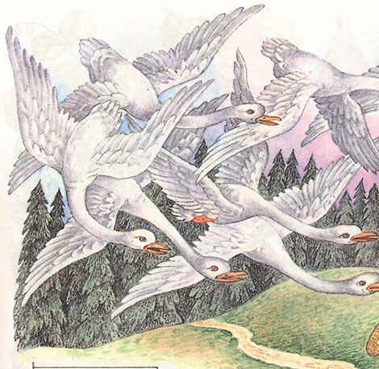
1-жомок:
1 каз учуп келе жатып, топ казга жолугат да:
« Саламатсынарбы, 100 каз »,- деп учурашат. Анда каздардын бири минтип айтат : « Жок, биз 100 эмеспиз, эгерде бизге дагы бизчелик, биздин жарымыбызчалык, биздин чейрегибизчелик жана сен колушсан, анан 100 болот». Жалгыз каз канча казга жолуккан?

Slide 6
Чыгарылышы :
Берилди: Чыгаруу :
Топ каз – х х+х+х/2+х/4+1=100 /*4
Жарымы - х/2 8х+2х+х+4=400
Чейреги – х/4 11х=396
Топ каздын саны -? Х=36
Текшерүү: 36+36+18+9+1=100
100=100

Slide 7
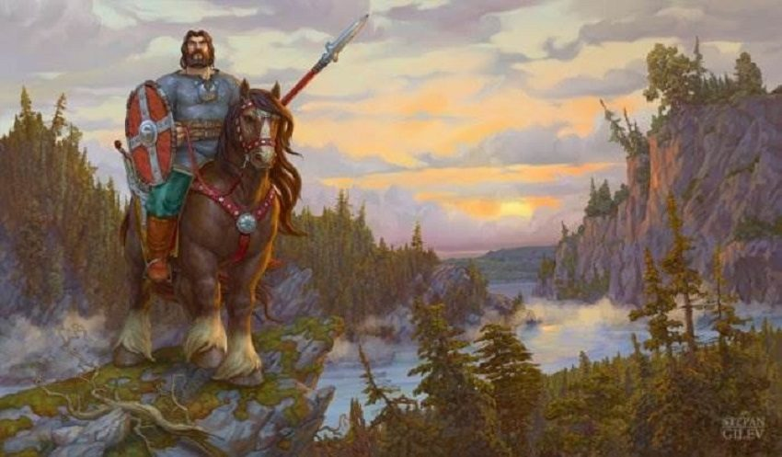
2-жомок:
Илгери бир жаш баатыр үйлөнгөнүнө жыл айлана электе баскынчылар менен согушта оор жаракат алат. Ошол учурда аялы кош бойлуу эле. Киши болбосуна көзү жетип , туугандарын чогултуп алып, керээзин айтат: « Эгерде келинчегим эркек төрөсө, анда мал-мүлкүмдү уулум апасынан 2 эсе көп алгандай кылып бөлүштүргүлө. Эгерде кыз төрөсө, анда апасы кызынан 2 эсе көп алгандай бөлүштүргүлө .» Келинчеги аман-эсен эгиз төрөйт , уул жана кыз. Керээзди так аткарыш үчүн кантип бөлүштүрүшкөн?

Slide 8
Чыгарылышы :
Берилиши : Чыгаруу:
Апасы – х бөлүк х+2х+х/2=7х/2
Баласы – 2х бөлүк Апасы=А.б/Ж.б=х/7х/2=2/7
Кызы – х/2 бөлүк баласы=Б.б/Ж.б=2х/7х/2=4/7
Жалпы –(х+2х+х/2) бөлүк кызы=К.б/Ж.б=х/2/7х/2=х/2*2/7х=1/7
Жообу : апасы: 2/7; баласы: 4/7; кызы: 1/7.

Slide 9
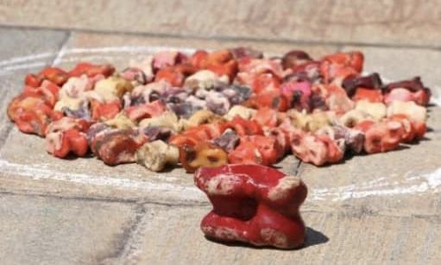
3-жомок
Агасы менен иниси чүкө ойноп жатышат ( 3 чүкө -1 басым болот). Агасы инисине минтип айтат: « Сен мага 2 басым чүкө берсен, меники сеникинен 2 эсе көп болуп калат эле,-» дейт. Анда иниси: « Жок байке, андан көрө сиз мага 2 басым чүкө бериниз, экөөбүздүкү тен болуп калат. Алардын ар биринде канча басым чүкө болгон?

Slide 10
Чыгарылышы :
Агасы-х басым чүкө;
иниси-у басым чүкө.
х+2=2(у-2), у=х-4, у=х-4,
х-2=у+2; х+2=2(х-4-2); х+2=2х-8-4;
у=х-4, у=10,
х=14; х=14.
Жообу : Агасында 14 басым чүкө,
инисинде 10.

Slide 11
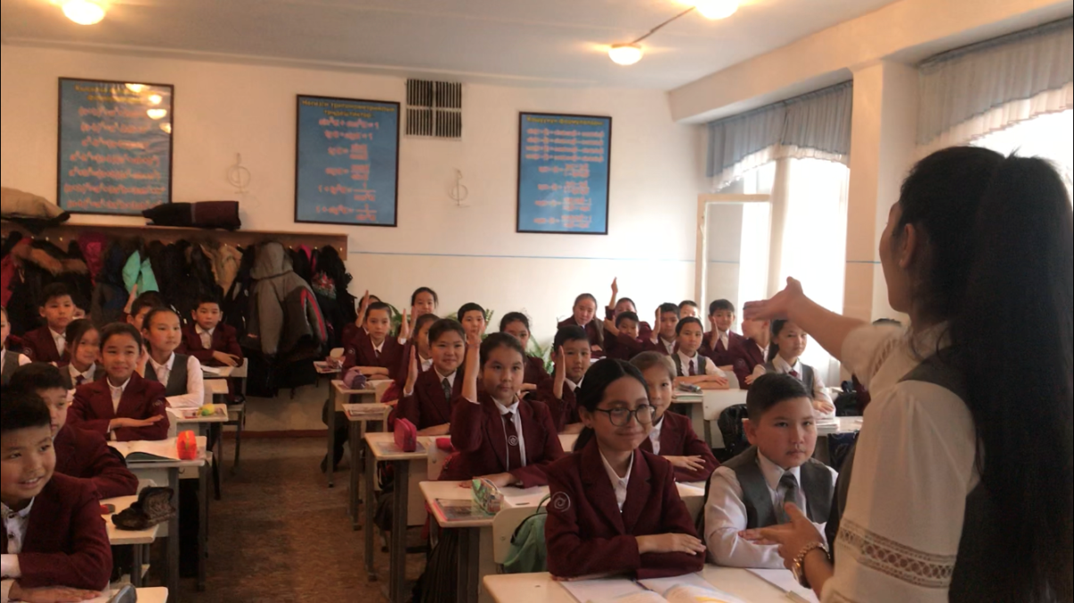
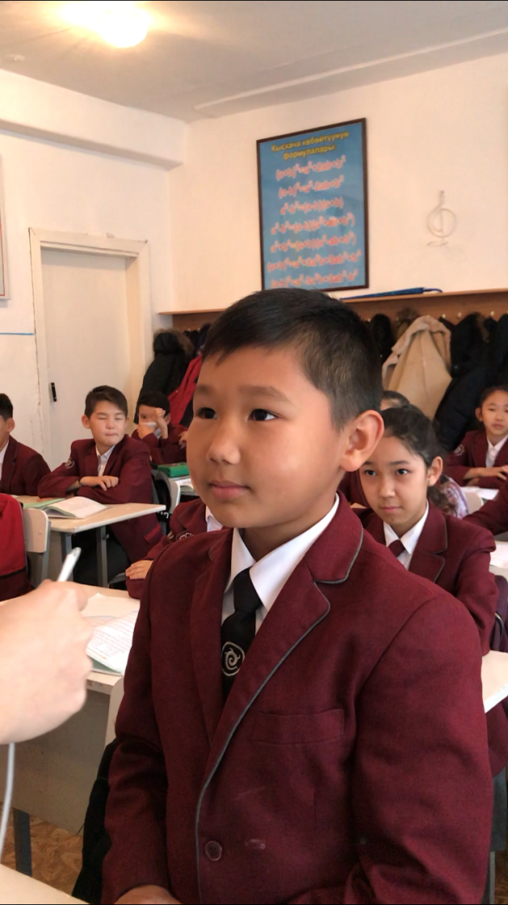
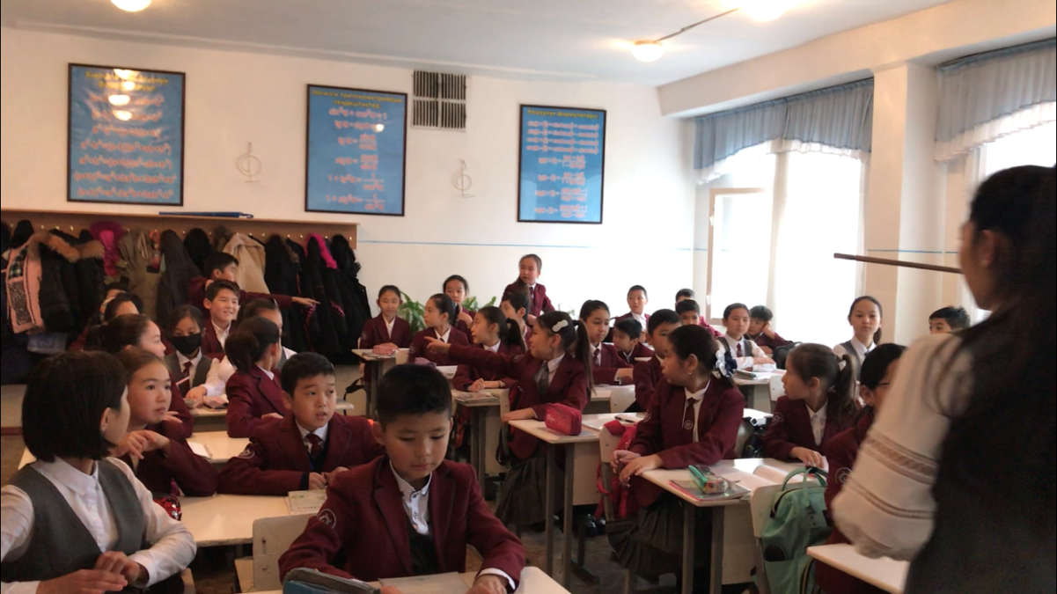
Окуучулардан сурамжылоо:

Slide 12
Видеоинтервью:

Slide 13
Окуучулардан сурамжылоонун анализи:
Негизинен жомоктогу математика идеясын окуучулардын 85% жактырды. Ал эми 10 % жактырган жок. Калган 5 % бир чечимге келишкен жок.

Slide 14
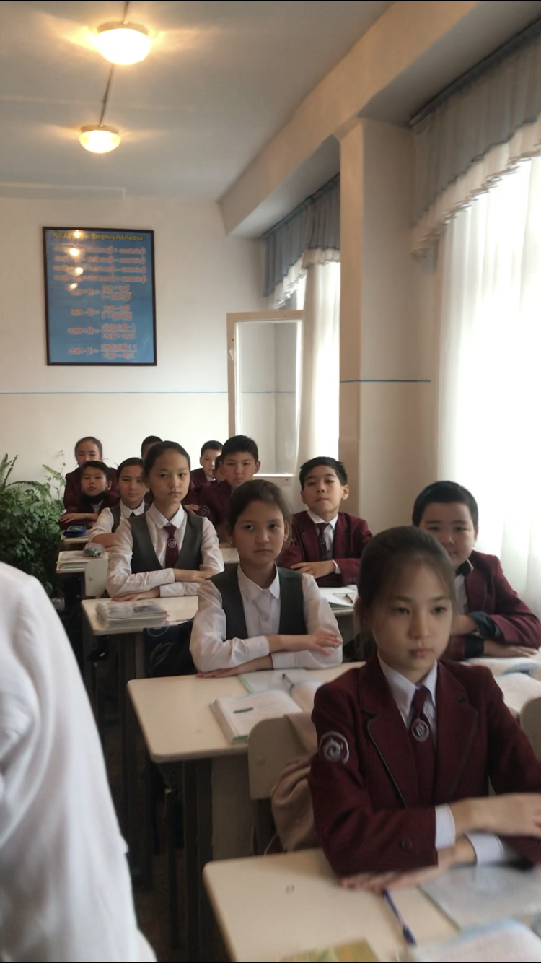
Салыштыруу :
1-топ:
2-топ:
VS

Slide 15
Салыштыруу муноздомо:
1- топ
2 – топ
5-2х+4х=21
Бир кишиден канча акчан бар деп сурашты. Ал: « Менин агам менден уч эсе бай, атам агамдан уч эсе бай, чон атам атамдан уч эсе бай. Бардыгыбызда 1 миллион сом бар. Эми менин акчамды эсептей бергиле»-деп жооп берди.
Бири – бири менен пикир алышпай, ар бир окуучу өз алдынча теңдемени чыгарып койду.
Болжол менен 3 мүнөт ичинде баары бүтүрүп койду.
Өтө курч дискуссия болду.
Окуучулар бири – бири менен пикир алышып, ар бир өз ойлорун билдиришти, баары чогуу бирдикте иштешти.
Болжол менен 10 – 15 мүнөт убакыт сарпталды.

Slide 16
Салыштыруунун жыйынтыгы:
Эки топ тең тапшырмаларын так аткарышты, 2 – топ биз күткөндөй жыйынтык бере алды. Алар жомокту абдан кызыгуу менен чыгарып, убактысын көңүлдүү өткөрүштү. Маселенин оордугуна карабай, аны чыгарууга дилгирленишти. Бул болсо эң сонун көрсөткүч, себеби окуучулардын кызыгуусу менен бирге билимге умтулуусун көрө алдык.
Ал эми 1 – топтогу окуучулар, берилген тапшырмасын аткарышкандан кийин, 2 – топтун маселесине кызыгышып, алар да кунт коюп угуп отурушту. Баары бүткөндөн кийин бул маселе боюнча эки топтун тең пикирлери келишип, биргеликте андан башка да ыкмаларын ойлоп таап, эң сонун жыйынтык көргөзүштү.

Slide 17
Күтүлүүчү жыйынтык:
Жомоктогу математика окуучулардын ой жүгуртүүсүн өстүрөт;
Математикага болгон көз карашы өзгөрөт;
Тендеме түзүүнү бат өздөштүрүшөт;
Математика предметине болгон кызыгуусу пайда болот;

Slide 18
Көңүл бурганыңыздарга чоң рахмат!

